Slide 1
Journal Comenius Lituanie
2 juin 2014 – 6 juin 2014

Slide 2
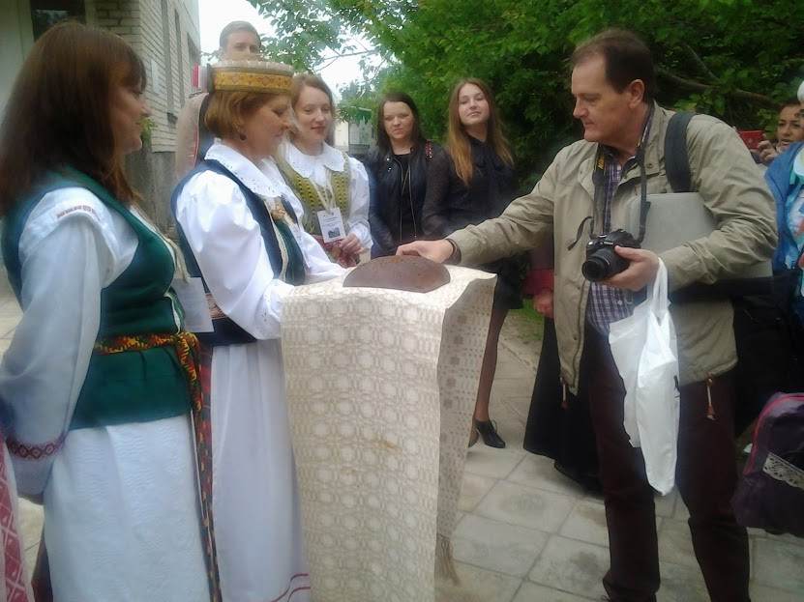
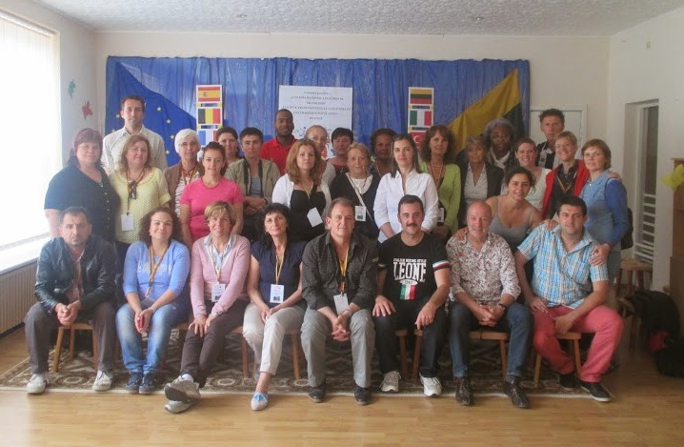
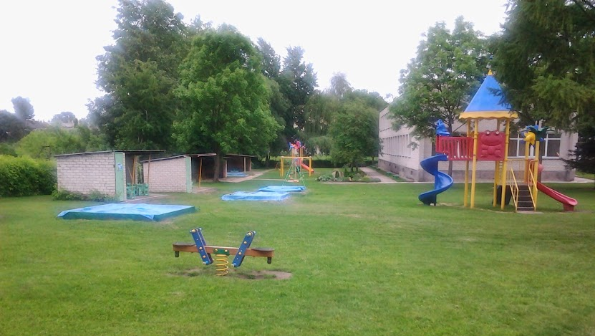
A l`école maternelle de Šeduva a eu lieu une réunion des partenaires du projet Coménius „ Les jeux traditionnels, les légendes et les traditions populaires„

Slide 3
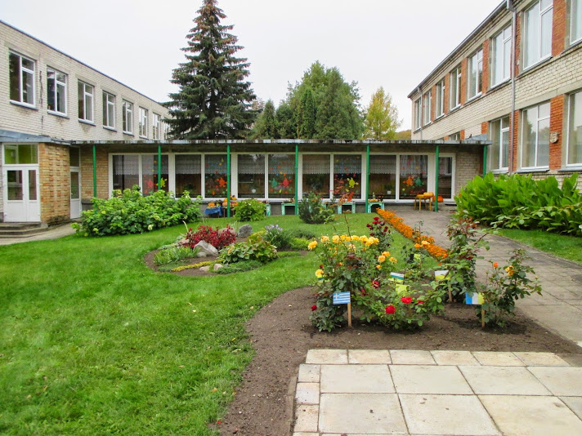
Les objectifs de cette troisième rencontre des partenaires
- la Lituanie, notre ville Šeduva et notre région;
- des jeux de plein air et des jeux de table lituaniens, des contes et des traditions populaires de Lituanie.
- le système éducatif de Lituanie.

Slide 4
Pour bien faire connaître et comprendre la vie de l'école maternelle de Šeduva, nous avons présenté :
Un programme artistique des enfants, la visite des groupes et des extérieurs de l'école maternelle, les activités ouvertes observées par les enseignants des pays partenaires.
Les partenaires ont accompagné les élèves de l’école maternelle, dans l'excursion éducative „Ville de Šeduva. Nous avons fait découvrir à nos hôtes les vieux bâtiments“, les jeux de musique et de théâtre sur les chansons folkloriques lituaniennes. Avec les petits, nous avons partagé des activités sur la population des pelouses, des activités musicales, des activités sur les couleurs de l'été, des activités sportives : petit football (3*3).
Nous avons aussi présenté un projet de „jeu de l‘oie“ virtuel sur la Lituanie et une fête des fleurs très réussie. Les partenaires ont présenté des activités diverses aux enfants.

Slide 5
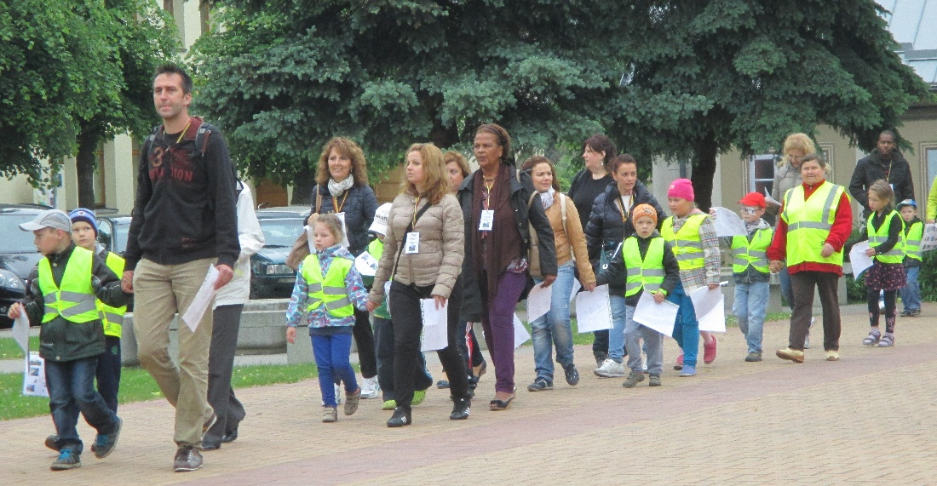
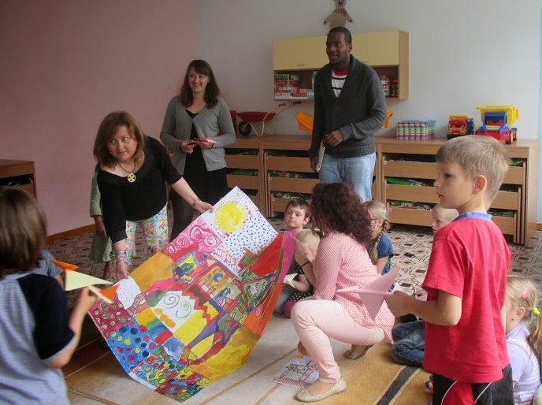
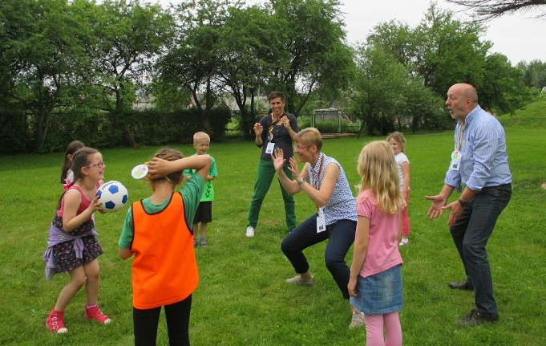
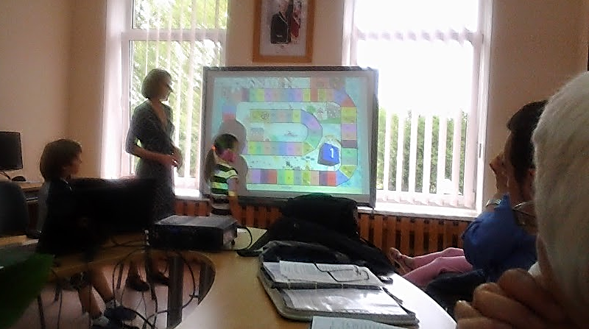
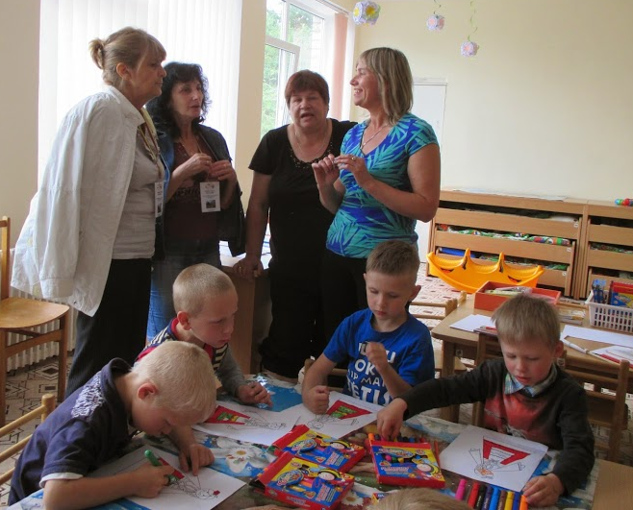
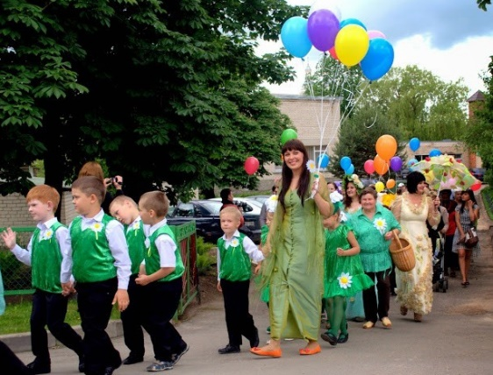
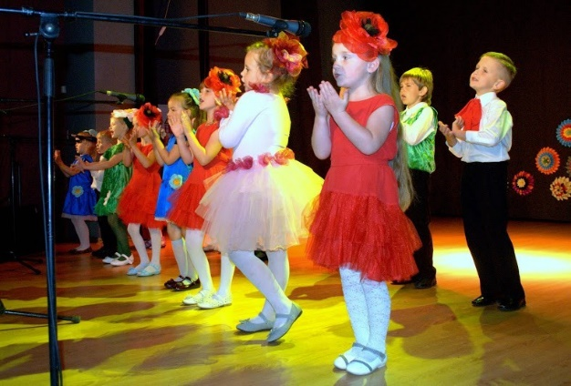

Slide 6
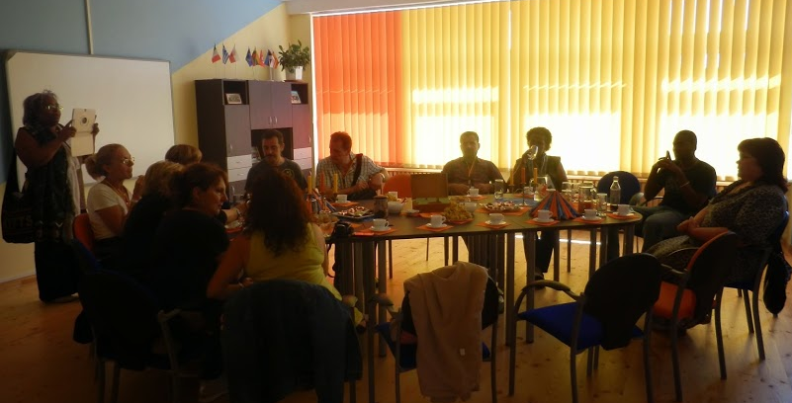
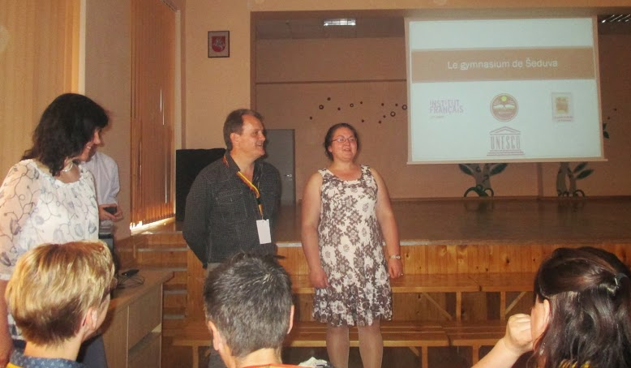
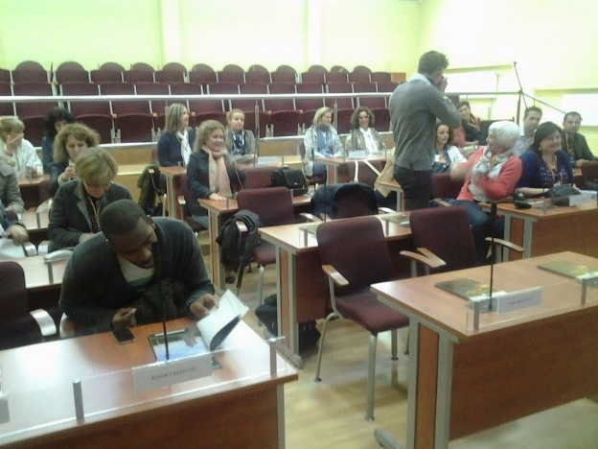
Pour présenter le système d'éducatif lituanien ont été proposées:
une conférence sur le système éducatif en Lituanie, présentée par Mme l’Inspectrice de l’Education;
les activités et les différentes présentations au lycée de Šeduva;
la visite de l'école maternelle de Pakruojis.

Slide 7
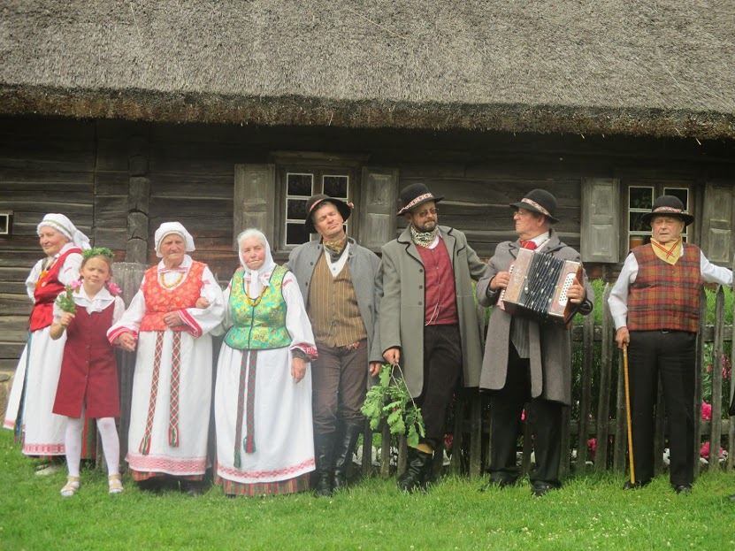
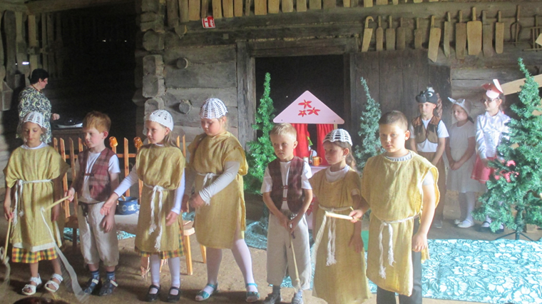
Pour présenter les jeux et les traditions populaires de Lituanie ont été proposés :
les activités éducatives, les métiers traditionnels lituaniens pour des partenaires.
la soirée pour découvrir le folklore de la Lituanie grâce à un spectacle de danses, de chansons et musiques avec des instruments traditionnels.
à Kleboniškis (écomusée) : le théâtre des élèves, le concert de l'éthnographe „Šeduva“, les jeux d'extérieur et les jeux de table lituaniens

Slide 8
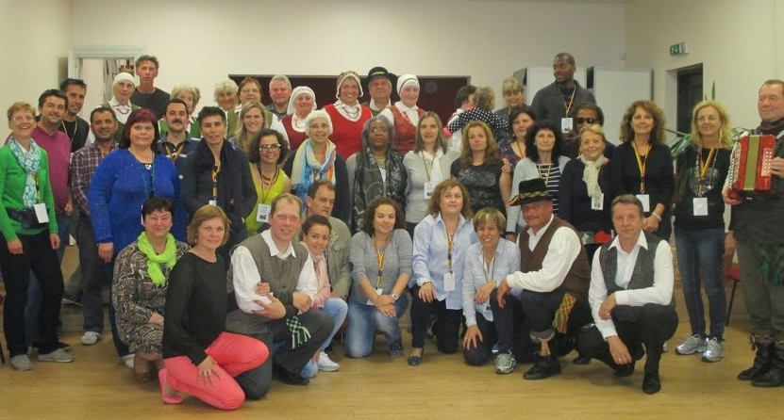
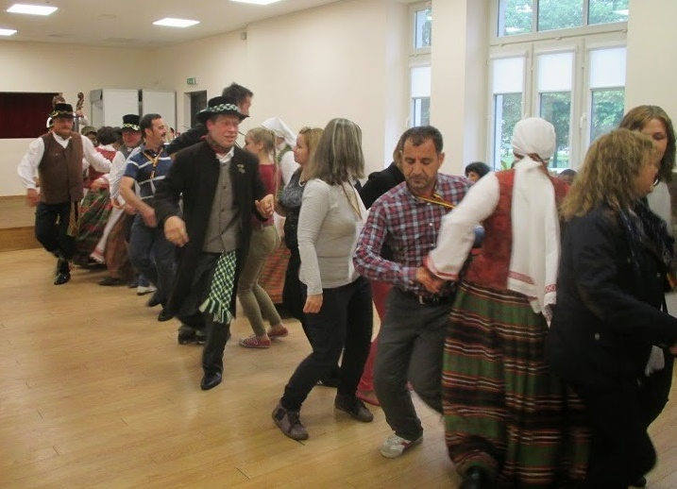
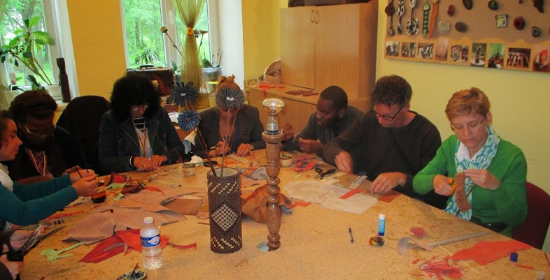
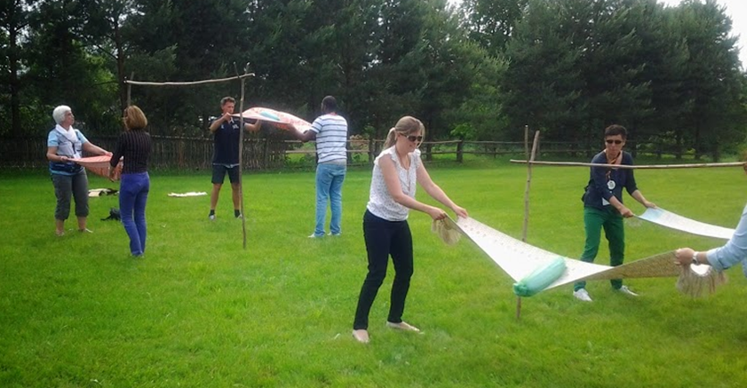

Slide 9
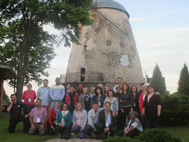
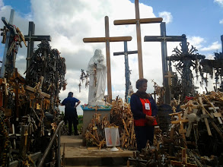
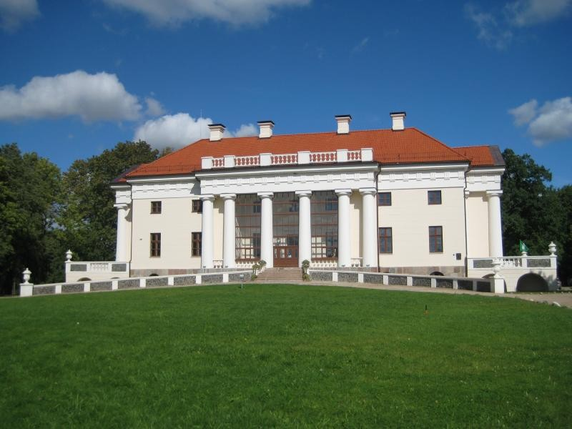
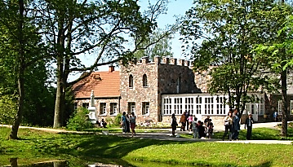
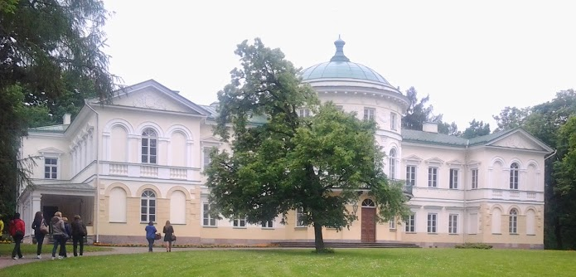
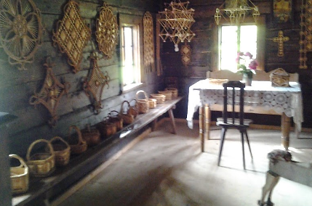
Pour présenter la Lituanie, notre ville Šeduva et notre région ont été proposées :
la visite de notre capitale Vilnius et de la vieille ville de Trakai.
la réception à la mairie de Radviliskis.
la visite de la Colline des Croix et de la ville de Siauliai.
la visite de la Kleboniškis (éthnomusée) et de manoirs (Burbiškis et Pakruojis).

